Slide 1


PROYECTO FINAL
RUTA ÓPTIMA PARA LA REDUCCIÓN DE ACCIDENTES EN MEDELLÍN
CRISTIAN ALBERTO LÓPEZ CHAVERRA

Slide 2
Planteamiento del problema
Medellín enfrenta una alta tasa de accidentes de tránsito, con zonas críticas donde la siniestralidad es recurrente. La movilidad segura es un reto, ya que las rutas más rápidas no siempre son las más seguras.
Datos Clave
Más de 200,000 incidentes viales registrados en 8 años.
Altos índices de siniestros en ciertas comunas, como La Candelaria.
Las rutas más cortas no consideran el riesgo de accidente.

Slide 3
Planteamiento del problema
Importancia
✔ Reduce accidentes y salva vidas. ✔ Mejora la seguridad vial para conductores y peatones. ✔ Permite una mejor planificación de movilidad urbana. ✔ Puede ayudar a optimizar el trabajo de las autoridades de tránsito.
Propuesta
Implementar A* para calcular rutas óptimas que minimicen la exposición a zonas con alta siniestralidad, permitiendo desplazamientos más seguros en la ciudad.

Slide 4
Metodología
Se seleccionó A* como algoritmo de búsqueda informada que combina la exploración de caminos con una heurística para mejorar la eficiencia de la búsqueda.
Es ideal para este problema por:
1. Eficiencia: la combinación de costo acumulado y heurística mejora la velocidad de convergencia frente a algoritmos de búsqueda ciega como BFS o DFS (Russell & Norvig, 2020).
2. Flexibilidad: puede adaptarse a distintas heurísticas y criterios de costo.
3. Capacidad de optimización: minimiza la exposición a accidentes graves mediante la ponderación de costos.

Slide 5
EDA y Limpieza
Dataset Mede_Victimas_inci
Rango de fechas: accidentes registrados entre 1 de enero de 2014 y 31 de agosto de 2021.
1,048,317 registros y 19 columnas, pero solo 235,843 registros tienen datos válidos, lo que muestra una gran cantidad de valores nulos en todas las columnas.
Corrección de caracteres extraños para tildes en títulos de columnas y nombres de comunas.
Tratamiento de formato para fecha incidentes, latitud, longitud,
182 registros duplicados y eliminados.
Se eliminaron 2.929 registros con coordenadas fuera de Medellín

Slide 6
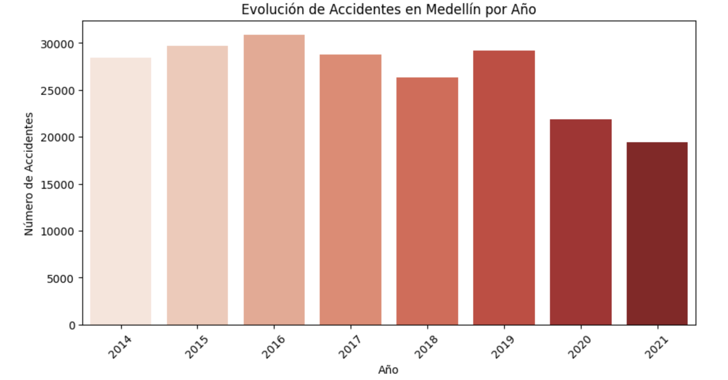
EDA y Limpieza

Slide 7
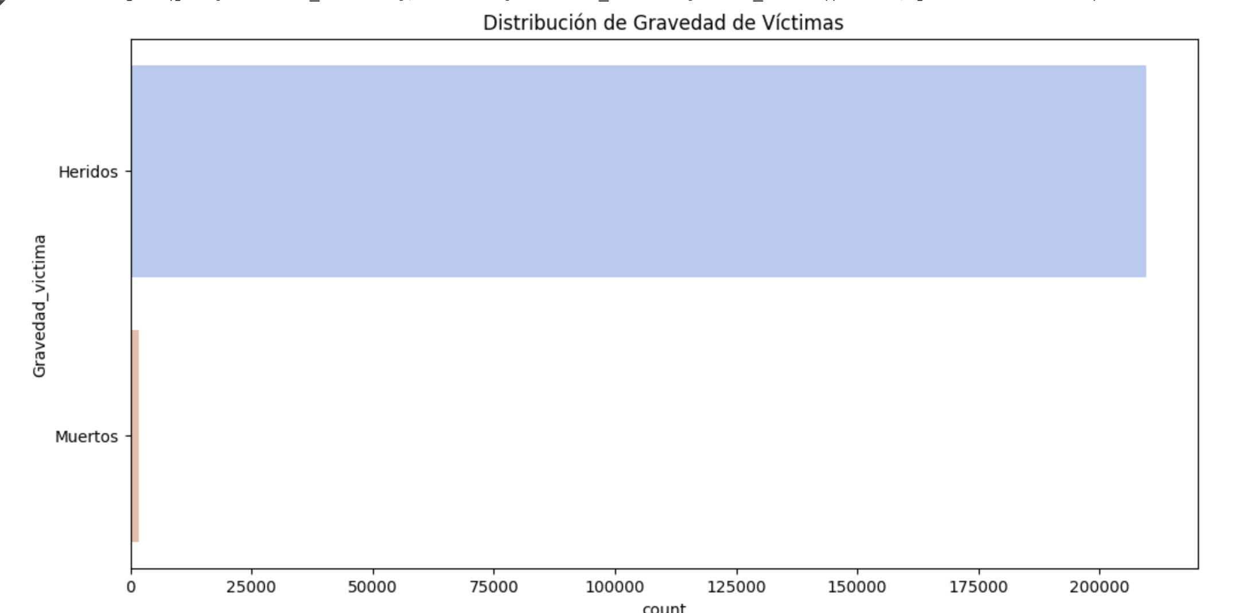
EDA y Limpieza

Slide 8
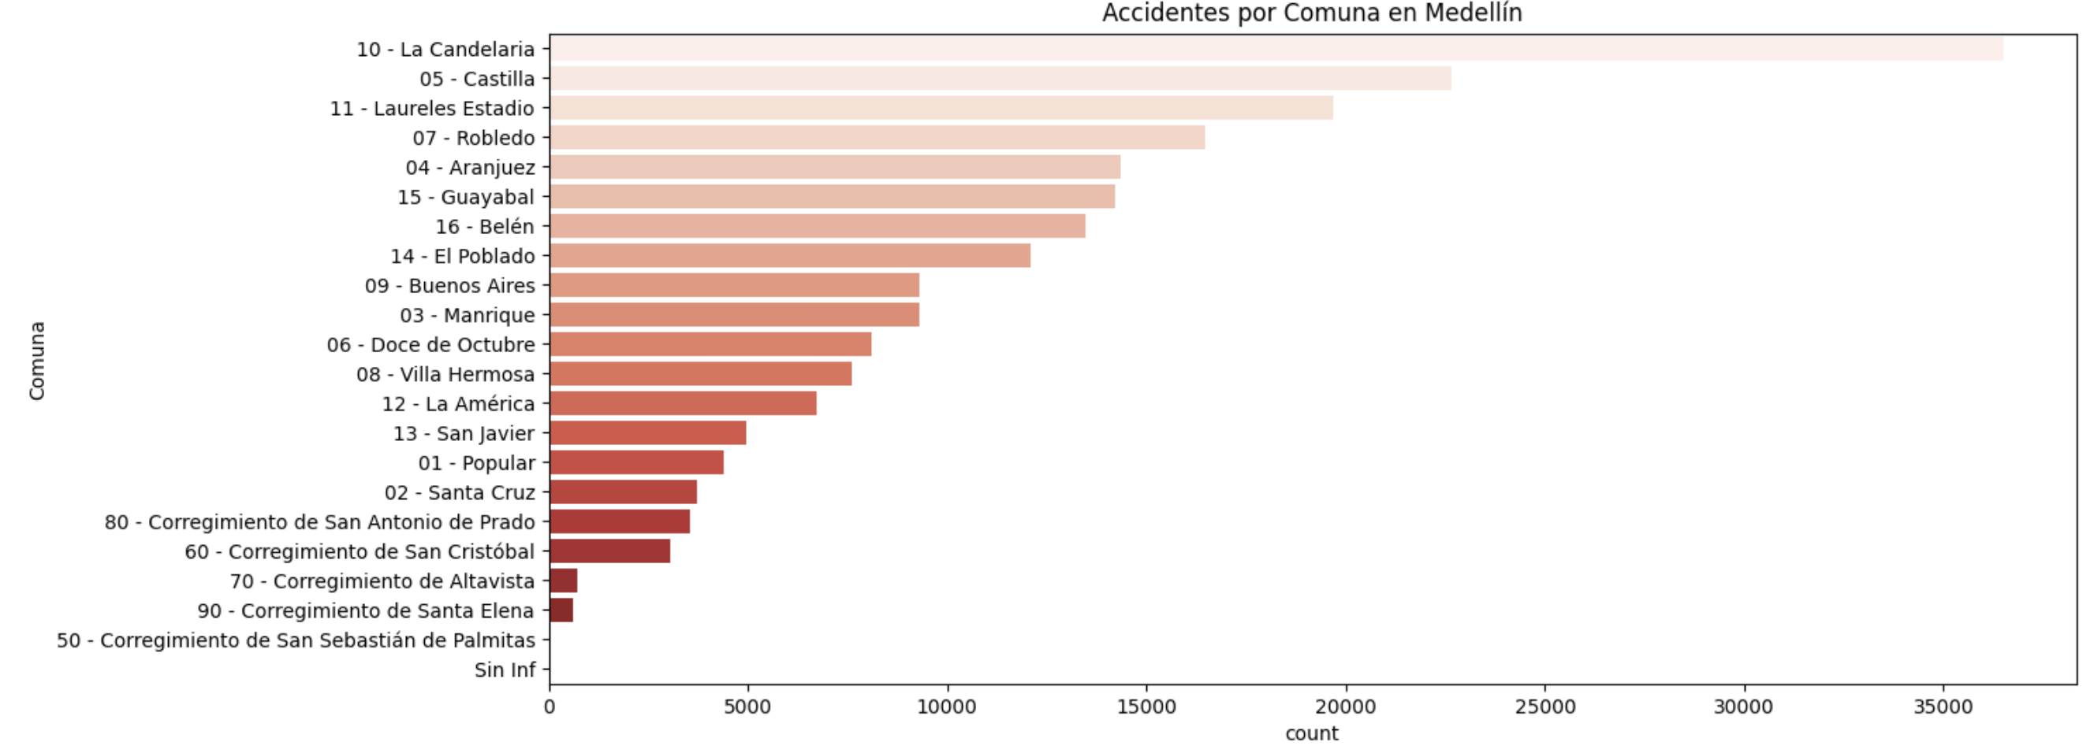
EDA y Limpieza

Slide 9
Algoritmo A*
Gravedad_victima para clasificar la severidad del accidente se asignan valores numéricos a la gravedad de los accidentes: Muerto = 10, Herido = 5 y Ileso = 1.
Latitud y Longitud fueron utilizadas para construir los nodos del grafo y establecer conexiones entre puntos cercanos. Reducción de nodos con k-mean, para agrupar los accidentes en 500 clusters.
Se usa un KD-Tree (estructura eficiente de búsqueda espacial) para encontrar los 5 nodos más cercanos a cada punto.
Se construye un grafo donde cada nodo tiene conexiones ponderadas según la gravedad de los accidentes en la zona.

Slide 10
Algoritmo A*
La búsqueda se basa en:
El costo acumulado de la ruta (accidentes en la zona).
La distancia estimada al destino (heurística Manhattan).
✔ A* selecciona el camino con menor costo total (menor riesgo de accidentes).

Slide 11
Algoritmo A*
Mejor ruta
Ruta óptima encontrada: [(np.float64(6.26127704267619), np.float64(-75.56396860152381)), (np.float64(6.257888430843243), np.float64(-75.56154441379731)), (np.float64(6.253348805978963), np.float64(-75.5623616693408)), (np.float64(6.249532789872586), np.float64(-75.5602754146332)), (np.float64(6.2466836392543685), np.float64(-75.55908053))] Costo total de la ruta: 8.314939820041333
(6.261277, -75.563968) → Barrio Estadio, Comuna 11 (Laureles-Estadio). Zona con tráfico alto debido a la cercanía del estadio Atanasio Girardot.
(6.257888, -75.561544) → Comuna 10 (La Candelaria, Centro de Medellín). El centro es una de las zonas con mayor siniestralidad por alta circulación de vehículos y peatones.
(6.253348, -75.562361) → Barrio Boston, Comuna 10 (La Candelaria). Área con calles angostas y tráfico denso, propensa a accidentes.
(6.249532, -75.560275) → Barrio Buenos Aires, Comuna 9. Conectividad importante con el Tranvía de Ayacucho.
(6.246683, -75.559080) → Final en Buenos Aires, salida hacia el oriente. Área con pendientes y tráfico variado.

Slide 12
Algoritmo A*
Acciones según resultado
Empresas de transporte pueden rediseñar rutas de buses o camiones priorizando caminos con menor riesgo de accidentes. Impactando positivamente en la seguridad de los pasajeros y reducir costos asociados a siniestros viales.
Recomendar esta ruta a conductores y ciclistas.
Identificar los tramos donde la ruta óptima evita por alto riesgo y reforzar la señalización vial en esas áreas.
Los agentes de tránsito pueden focalizar su presencia en puntos específicos donde los conductores tienden a desviarse de la ruta segura.

Slide 13
Posibles mejoras
Permitir que el usuario ingrese coordenadas específicas de origen y destino.
Mayor precisión en la ponderación de costos. Actualmente, la gravedad del accidente se pondera de manera sencilla (10 para muertos, 5 para heridos, 1 para ilesos). Se podría hacer un análisis más detallado para mejorar la calibración de estos valores, por ejemplo, integrando datos de intensidad del tráfico o condiciones climáticas.
Comparación con otros algoritmos de búsqueda. Evaluar el desempeño de A* frente a otros algoritmos como Dijkstra o búsqueda voraz en términos de eficiencia y calidad de la ruta.

Slide 14
Conclusiones
El algoritmo A* permite identificar rutas con menor siniestralidad.
La optimización del grafo mejora la escalabilidad del algoritmo. El uso de K-Means para reducir la cantidad de nodos y la implementación de KD-Tree para mejorar la búsqueda de vecinos permitió que A* sea más eficiente, incluso con un dataset de más de 200,000 registros.
Si bien la ruta óptima evita ciertos sectores con alta accidentabilidad, no garantiza evitar por completo todas las zonas peligrosas. Esto se debe a la disposición de las vías en la ciudad y la necesidad de conectar ciertos puntos obligatorios.
Los resultados obtenidos pueden ser útiles en la planificación de rutas para el transporte público, la reestructuración del tráfico, la ubicación de patrullajes de tránsito y la implementación de señalización en puntos críticos.

Slide 15
Bibliografía
- Medata. (s.f.). Datos abiertos de siniestralidad vial en Medellín. https://medata.gov.co/node/16692
- Alcaldía de Medellín. (2023). *Informe de siniestralidad vial en Medellín*. [Disponible en https://www.medellin.gov.co]
- Hart, P., Nilsson, N., & Raphael, B. (1968). "A Formal Basis for the Heuristic Determination of Minimum Cost Paths". *IEEE Transactions on Systems Science and Cybernetics*.
- OMS. (2021). *Informe sobre la seguridad vial mundial*. [Disponible en https://www.who.int]
- Russell, S., & Norvig, P. (2020). *Artificial Intelligence: A Modern Approach*. Pearson.
- Silva, J., et al. (2022). "Predictive Models for Traffic Accidents Using Machine Learning". *Journal of Transport Safety*.

